Slide 1
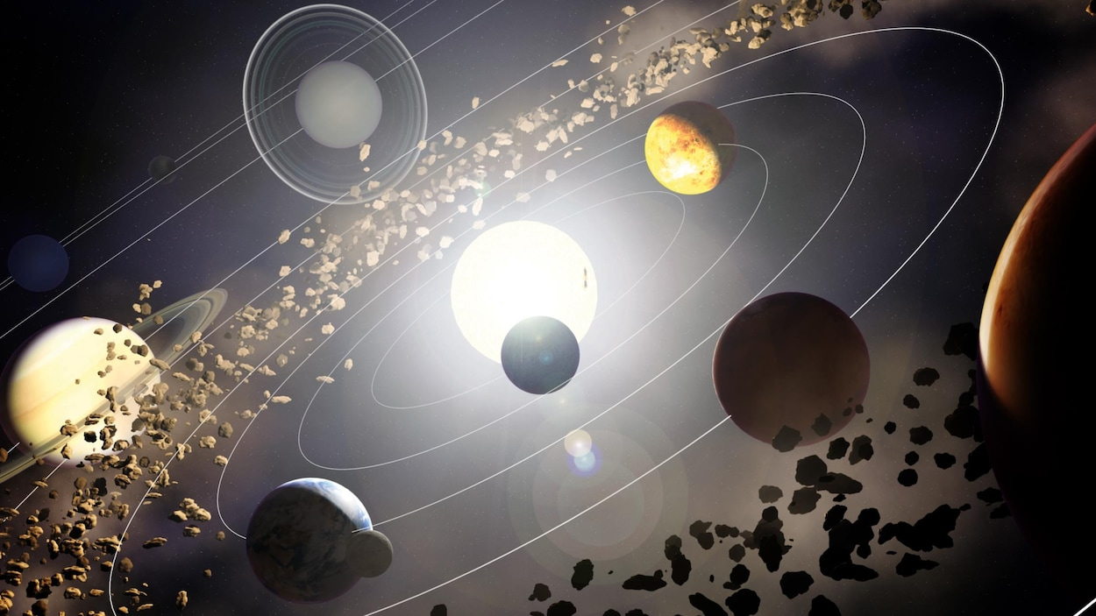
Planète Sorel
Planète Beloeil
Pluies d’astéroïdesCOVID
USAGER
Planète Longueuil
Planète St-Hyacinthe

Slide 2
En 2020, dans la galaxie CISSSMO….
La pandémie COVID menace toutes les planètes du système….
Tous les habitants se sont sentis isolés et ont dû utiliser la FORCE d’adaptation….chacun dans son univers afin de se protéger de l’OBSCUR virus COVID…
Malgré les 3 puissantes vagues, l’usager est resté au centre de nos préoccupations…
Des forces spéciales ont été déployées/délestées afin de garder le PHARE et le protéger contre les effets néfastes des vagues répétitives…
Tous les habitants protégés par leur EPI se sont unis, en respectant les règles sanitaires dictées par JEDI Legault….
Au cours de la bataille, certains habitants n’ont pas survécus ou ont quittés vers d’autres galaxies…
Maintenant une arme ultime, VACCIN, s’offre à tous et donne l’espoir d’un futur meilleur….

Slide 3
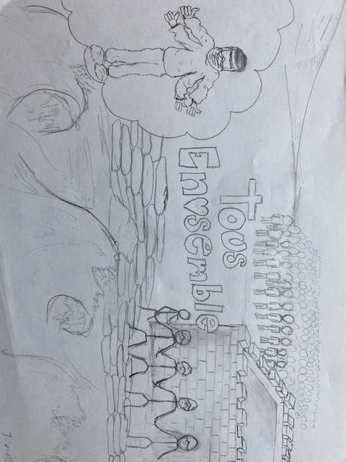
Les intervenants se sont unis afin de protéger les usagers de la première, deuxième et troisième vague en utilisant leur FORCE et en unissant leurs EFFORTS tout en utilisant l’ensemble de leurs ressources

Slide 4
Mettant en scène:
Mylène Hébert, chef d’équipe et Timothé
Catherine Joly, soutien clinique
Équipe Sorel: Julie, Mélanie, Stéphanie, Geneviève, Joanne, François, Marie-Claude
Équipe Beloeil: Anouk, Julie, Jessica, Amélie, Danielle, Christine
Équipe Longueuil: Josée, Shelly-Ann, Jessica, Marilyne, Sylvia, Claudia, Véronique, Sofia, Stanley, Chantal, Ariane, Lucie, Isabelle, Nathalie, Catherine
Équipe St-Hyacinthe: Magalie, Lucie, Ariane, Cindy, Marie-Michèle, Camille, Brigitte
En collaboration avec:
Les ressources RI-RTF, les usagers et les intervenants contrôle-qualité
Sans oublier les organismes communautaires, les familles de tous et chacun, les autres programmes et la direction
Ainsi que toutes les autres personnes qui ont contribué de près ou de loin et que nous n’avons pas nommées ici

